Slide 1

Vue.JS
데이터 전달
2022 – 01 – 19 | 김성곤

Slide 2


목 차
Ⅰ
데이터 전달
1
Ⅰ
Computed
1

Slide 3
Ⅰ
Form Input Binding

Slide 4
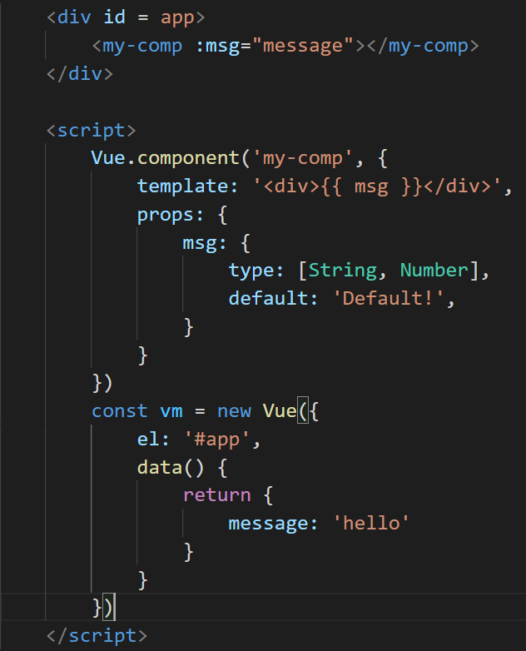
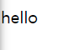
데이터 전달

Slide 5
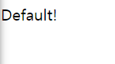
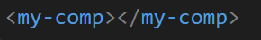
데이터 전달

Slide 6
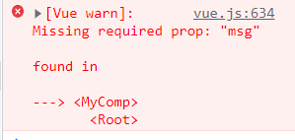
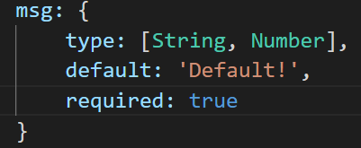
데이터 전달

Slide 7
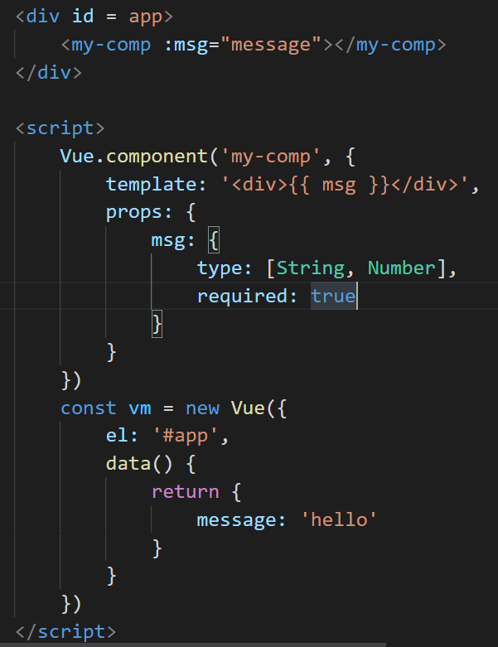
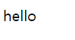
데이터 전달

Slide 8
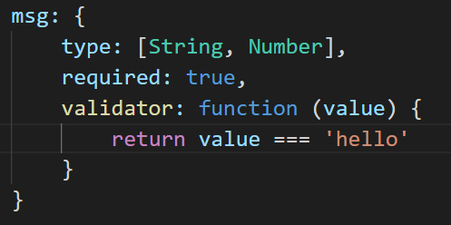
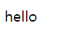
데이터 전달

Slide 9
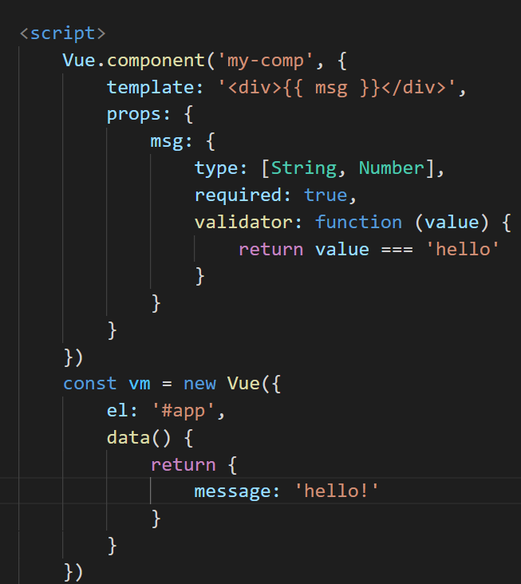

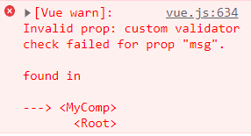
데이터 전달

Slide 10
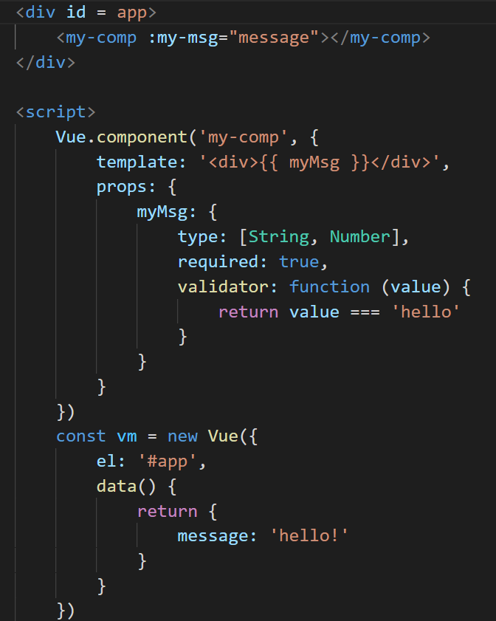
데이터 전달

Slide 11

Q&A

